Slide 1
«Повышение качества пользовательских интерфейсов информационных систем предоставления государственных и муниципальных услуг»
Заместитель директора департамента информатизации и связи
Ярославской области
Емельянова Наталья Алексеевна
21 ноября 2013 года

Slide 2
Электронное правительство
Ярославской области
Межведомственное электронное взаимодействие
Участвуют:
        20 исполнительных органов государственной власти,
        215 органов местного самоуправления и подведомственных учреждений,
        904 сотрудника, чьи рабочие места подключены к СМЭВ и оснащены средствами электронной подписи.
За 2013 г. осуществлено свыше 14 тысяч электронных запросов.
Используется собственная информационная система РКИС / СтЭП.
Электронные услуги
    На ЕПГУ опубликованы сведения о 2060 услугах, в т.ч.:
        192 – государственных,
        1830 – муниципальных,
        38 – услуг учреждений.
    Подать заявление и получить результат в электронном виде можно:
    по 64 государственным и муниципальным услугам.
    На портале зарегистрировано 31 тыс. пользователей области.
    С начала 2013 года ими было подано 56 тыс. заявок на получение электронных услуг.
Notes:
Сегодня, 21 ноября 2013 г можно с уверенностью говорить, что ЭП в РФ и в ЯО состоялось. Десятки тысяч ярославце пользуются компонентами ЭП в своей повседневной жизни.
Первая часть ЭП – МВ. В цифрах это выглядит….
Вторая часть ЭП – услуги в ЭВ. В качестве регионального портала услуг ЯО использует ЕПГУ. В цифрах УЭВ ….

Slide 3

Статистика: направление запросов через СМЭВ
Количество запросов
%
Notes:
Количество запросов через СМЭВ растет

Slide 4

Статистика: количество зарегистрировавшихся
на ЕПГУ жителей Ярославской области
http://www.gosuslugi.ru/
Notes:
Увеличение числа зарегистрировавшихся на ЕПГУ

Slide 5
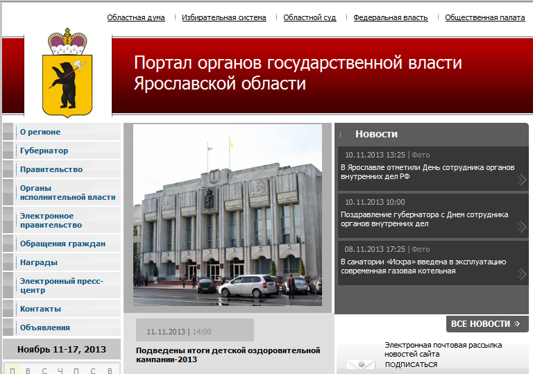
Электронное правительство
Ярославской области
http://www.yarregion.ru/
Notes:
На портале ОГВ ЯО в разделе «ЭП» можно найти весь перечень услуг региона, предоставляемых в электронном виде. Их 64.

Slide 6
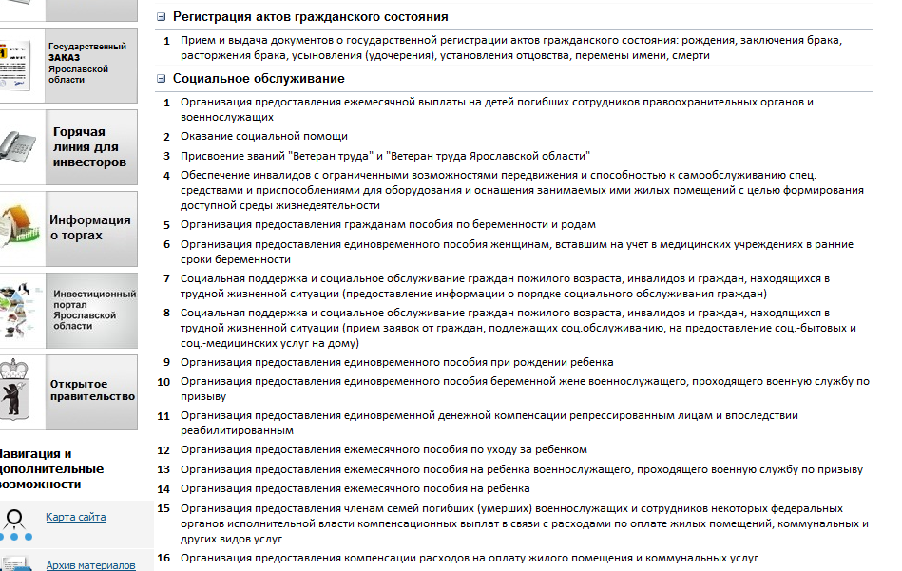
Электронное правительство
Ярославской области
Получено через ЕПГУ
55 611 услуг,
из них региональных – 1884.
Notes:
Казалось бы, приведенные цифры говорят о достаточном проникновении идей ЭП среди населения ЯО.

Slide 7
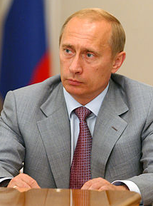
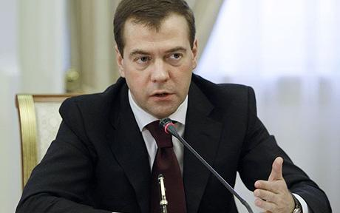
Целевые показатели Указа Президента РФ №601
необходимо обеспечить достижение следующих показателей:
б) доля граждан, использующих механизм получения государственных и муниципальных услуг в электронной форме, к 2018 году - не менее 70%.
компьютерная грамотность
Продвижение
в СМИ
Юзабильность
70 %
22%
26 августа 2013 года Председатель
Правительства РФ лично возглавил Правительственную комиссию по использованию информационных технологий для улучшения качества жизни и условий ведения предпринимательской деятельности
Notes:
А теперь вспомним нормативную базу, и в частности, ….
Согласно Указу Президента Российской Федерации от 6 мая 2012 года № 601 «Об основных направлениях совершенствования системы государственного управления» ….
Сегодня 31 тысяча зарегистрированных на ЕПГУ ярославцев получила 56 тысяч услуг, органы власти запросили через СМЭВ друг у друга сведения по 14 тысячам запросам. Это 22% граждан …
Учитываю амбициозность поставленных Президентом целей, Премьер-министр России Дмитрий Анатольевич Медведев принял решение лично возглавить правительственную комиссию по внедрению информационных технологий в органах власти.
Какие видятся пути достижения цели.
Готовность населения в части обладания навыками электронного взаимодействия
Продвижение, реклама, СМИ, семинары, выставки
Доступность, качество электронной услуги, удобство ее использования => юзабильность

Slide 8
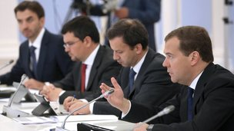
USABILITY
Обеспечение качества и доступности
электронных услуг: использовать услугу
не сложно
удобно
понятно
Заседание Правительственной комиссии по использованию информационных технологий для улучшения качества жизни и условий ведения предпринимательской деятельности
19 сентября 2013 г.
Минкомсвязи России, Минэкономразвития России подготовить и представить в Правительство Российской Федерации предложения по внесению изменений в нормативные правовые акты Российской Федерации, содержащие необходимые требования к предоставлению государственных и муниципальных услуг в электронной форме, требования к целевой модели порядка предоставления услуг в электронной форме, а также перечень услуг, приоритетных для перевода в электронный вид и сроки их перевода.
До 20 декабря 2013 г.
Notes:
Буквально на первом заседании… были даны поручения …
Ранее говорили о количестве переведенных услуг. Меняется вектор перевода услуг в ЭВ.
Сегодня начинаем говорить и работать в сторону повышения качества ЭУ.

Slide 9
Предпосылки проекта USABILITY
Директивы сверху
Постоянное совершенствование и улучшение как принцип выживаемости ИТ-продуктов
?? Запрос снизу на слабую юзабильность
Notes:
Предпосылки реализации проекта Юзабилити.
2. Необходимость постоянного совершенствования. Каждый продукт имеет жизненный цикл (планирование-проектирование-эксплуатация), совершенствование на каждом этапе является неотъемлемой частью выживаемости продукта. У бизнеса результатом постоянного улучшения продукта является прибыль. У органов власти – количество граждан, пользующихся компонентами ЭП.
Однако, существует ли запрос от граждан …? Может чиновники придумали нечто не нужное населению?

Slide 10
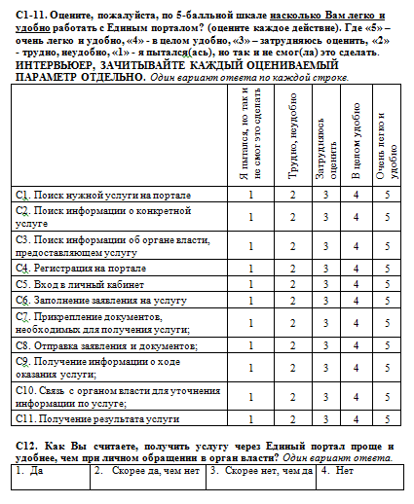
USABILITY: исследование удовлетворенности населения
Ежегодный мониторинг общей удовлетворенности населения качеством предоставления государственных и муниципальных услуг
+ блок вопросов по оценке портала
910 человек – жителей Ярославской области (выборка уравновешена по возрасту, полу и месту жительства).
Notes:
В ЯО проводится ежегодный …

Slide 11
USABILITY: исследование
удовлетворенности населения
Уровень использования электронной формы получения услуг
 | В % от опрошенных |  | В % от имеющих доступ в Интернет
 | 2012 г. (n=1004) | 2013 г. (n=910) | 2012 г. (n=639) | 2013 г. (n=590)
Имеют доступ в Интернет | 64% | 65%
Знают о существовании портала | 52% | 57% | 82% | 88%
Получали услуги в электронной форме | 6% | 12% | 10% | 18%
Пользовались порталом | 4% | 7% | 7% | 11%
Зарегистрированы на портале | 2% | 5% | 4% | 7%
О существовании Единого портала госуслуг осведомлены 57% опрошенных (или 88% тех, кто имеет свободный доступ в Интернет).
Уровень получения услуг в электронной форме пока невелик: через Единый портал госуслуг или сайт ОИВ услуги получали 12% опрошенных.
По сравнению с 2012 г. можно отметить рост известности и уровня использования Единого портала государственных услуг, но не очень быстрыми темпами.
Notes:
Ожидания населения от УЭВ имеют положительную динамику.

Slide 12
USABILITY: исследование
удовлетворенности населения
Notes:
Опрос населения показал неблагоприятные тенденции.

Slide 13
USABILITY: исследование
удовлетворенности населения
Notes:
Пользователи Портала разделились в ответах почти поровну.
В целом, мнение респондентов скорее не в пользу Портала, индекс согласия отрицательный: -0,06.

Slide 14
USABILITY: исследование
удовлетворенности населения
Notes:
Среди всех опрошенных в будущем хотели бы получать госуслуги через Портал только 36% (на 6 п.п. меньше, чем в 2012 г.).
При этом заметно увеличилось число тех, кто не заинтересован в использовании Портала – 34% (+10 п.п. к уровню 2012 г.).
Итак, тех, кто попробовал получать УЭВ, стало больше.
Желающих получать ЭУ в будущем стало меньше.
Можно с уверенностью делать вывод, что опыт использования порталов ГУ скорее отрицательный.

Slide 15
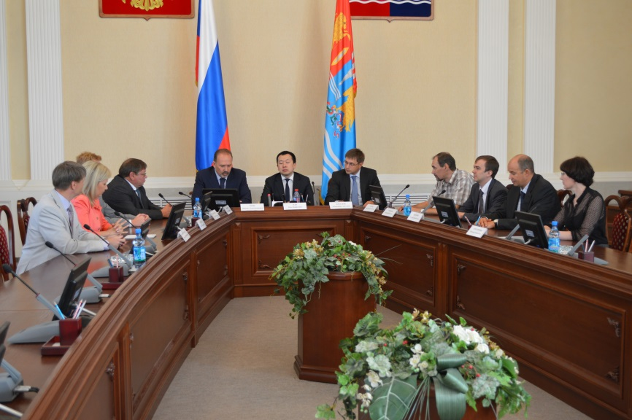
USABILITY: 21 августа, подписание соглашения
Подписание соглашения
Минкомсвязи России и двух пилотных регионов – Ярославской и Ивановской области
«О взаимодействии при повышении качества пользовательских интерфейсов
государственных информационных систем»
Цель проекта
    Повышение качества представления и получения государственных и муниципальных услуг посредством ЕПГУ и РПГУ
Notes:
Итак, звезды сошлись. Указания сверху, движение снизу, необходимость развития – все предпосылки имеются. Минкомсвязь выступила с инициативой …. Подписание соглашения.
Представление – понятное и доступное описание, подача услуги, интерфейс.

Slide 16
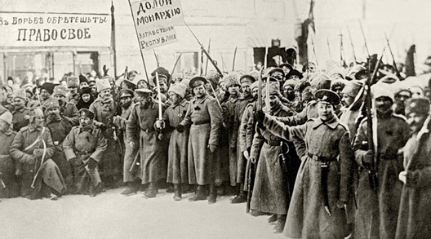

USABILITY: революция или эволюция
? ЕПГУ ?
? РПГУ ?
Notes:
Немного отдохнем и пофилософствуем.
Человечество знает два пути развития: революционный и эволюционный.
Революционный: на первой картинке бунтующие революционеры - Долой монархию, Весь мир насилья мы разрушим до основанья , а затем-мы наш, мы новый мир построим.
Эволюционный: непрерывное совершенствование созданного. На картинке земной рай, океан, шалаш, алые паруса, синее небо.
На самом деле регионы стоят перед сложным выбором.
Поднимите руки регионы.
Нам «повезло» жить в эпоху перемен.
Политическая воля в сфере перевода услуг сейчас весьма ослабла, Концепция развития ЭУ находится на доработке. Что лучше? Развивать ЕПГУ? Создавать РГУ? У меня нет ответа.
Предлагаю вернуться из рая в город Ярославль и Иваново.

Slide 17
USABILITY: план проекта
Задача 1. Приоритезации перевода государственных и муниципальных услуг в электронный вид
1. Утвержденные методические рекомендации определения приоритетов перевода услуг в электронный вид 2. Предложения по внесению изменений в нормативные правовые акты в т. ч. в распоряжение Правительства РФ № 1993-р
Задача 2. Стандартизация описания ГМ услуг, описание требований к . представлению информации о ГМ услугах на ЕПГУ и РПГУ . 1. Утвержденные методические рекомендации по представлению ГМ услуг на ЕПГУ и РПГУ в доступной для граждан форме 2. Стандартизованное описание в доступной для граждан форме государственной услуги «Субсидия на оплату жилья и коммунальных услуг»
Задача 3. Повышение качества пользовательских интерфейсов государственных информационных систем потребителей и исполнителей государственных и муниципальных услуг, в том числе ЕПГУ
1. Кликабельный Web-макет представления государственной услуги «Субсидия на оплату жилья и коммунальных услуг» (без привязки к ЕПГУ) 2. Предложения по внесению изменений в ФГИС, обеспечивающие предоставление в электронной форме услуг (функций): ЕПГУ/федеральный реестр ГМ услуг (функций)
Notes:
Основные направления и ожидаемые результаты.
1 задача – представит Иваново.
Задача 3. Практическое применение результатов задачи 2. РПГУ или ЕПГУ.

Slide 18
USABILITY: задача 2. Описание услуги.
- Выбор пилотных услуг | Организация предоставления субсидии на оплату жилого помещения и коммунальных услуг
- Описание пилотных услуг по новой структуре
- Обсуждение, доработка, юридическая, правовая экспертиза описания пилотных услуг
- Тестирование описания пилотных услуг на фокус-группах | Проведен тренинг фасилитаторов, проведено тестирование описания
- Разработка Методических рекомендаций по представлению услуг в доступной для граждан форме
- Обсуждение и утверждение МР на рабочей группе Совета по региональной информатизации | 21 ноября 2013 года
- Утверждение МР приказом Микомсвязи России
Notes:
Основные направления и план работы по проекту.
Это одна из наиболее востребованных и социально значимых региональных услуг.
Разработка описания и разработка МР проводились параллельно.

Slide 19
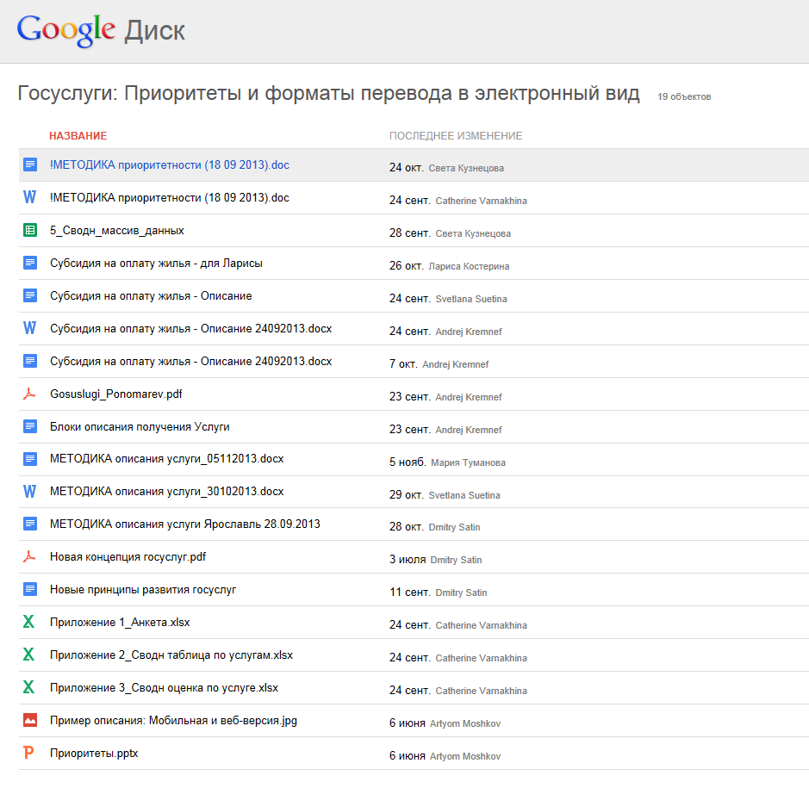
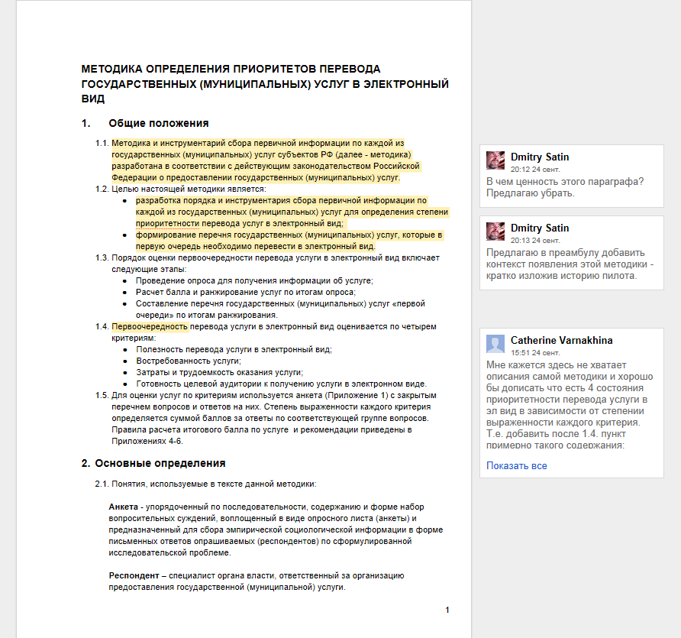
USABILITY: промежуточные результаты проекта
https://drive.google.com/folderview?id=0B3nM-EcT7r9-empwcVg3cGlsRmc&usp=sharing
Notes:
Выполнение задачи 2 начиналось с Новых подходов к представлению услуг.
Все материалы проекта содержатся на Google Docks, можно оставлять комментарии.

Slide 20



USABILITY: задача 2. Методрекомендации. Описание услуги.
Новый подход к представлению услуг
Административный регламент (53 страницы) и НПА по услуге
Принципы: Краткое описание, отвечающее на основные вопросы
  Листовка, которую можно распечатать
Структура: Название
  Кому адресована услуга
  Описание продукта (содержания услуги) Что я получаю?
  Сроки оказания услуги
  Варианты получения (онлайн, МФЦ, Ведомство)
  Документы, необходимые для получения услуги (обязательные, дополнительные, описание документов)
  Задать вопрос ( видео-консультант, call-центр, чат со специалистом)
    Вопросы и ответы
  Похожие услуги
  Оценка качества (удовлетворенность, рекомендовать другу)
  Обратная связь (нашел неверную информацию, досудебное обжалование)
  Инфографика (этапы получения, затраты времени, количество шагов)
  Подтверждение, что пользователь ознакомился с административным регламентом
861 постановление
Полное описание
услуги
Методика описания
услуги
Notes:
В чем состоят новые подходы? На слайде …
Новый подход к представлению услуг был реализован на выбранной пилотной услуге по предоставлению субсидии на оплату жилья и коммунальных услуг.
Имели на входе: АР, постановление 861, новые принципы и структуру…
Новые принципы были приложены к административному регламенту услуги и НПА по представлению услуги.
Экспертами была переработана структура и язык описания услуги. Параллельно проводимая работы фиксировалась в виде методических рекомендаций.
В результате получилось два документа: полное текстовое описание услуги по новой структуре и Методические рекомендации по представлению услуг.

Slide 21
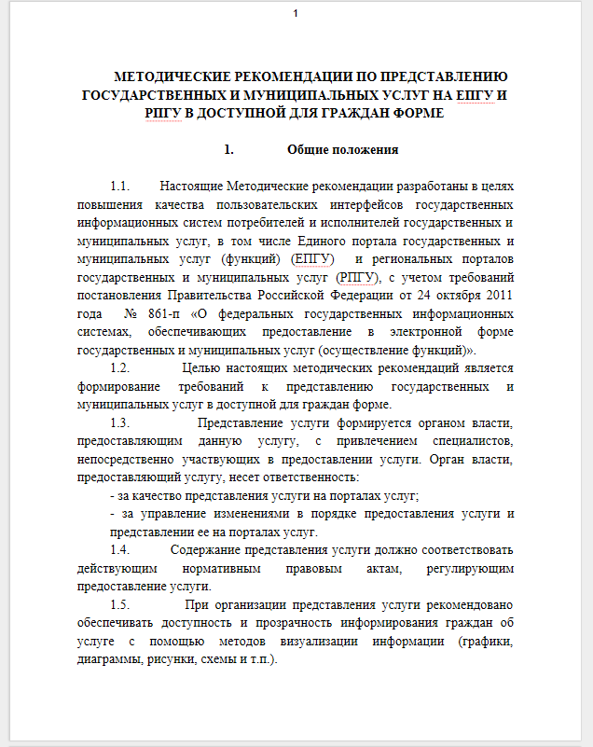
USABILITY: задача 2. Методика.
Проект
Утверждены приказом Министерства связи и массовых коммуникаций
Российской Федерации от « » 2013 г. №
МЕТОДИЧЕСКИЕ РЕКОМЕНДАЦИИ ПО ПРЕДСТАВЛЕНИЮ ГОСУДАРСТВЕННЫХ И МУНИЦИПАЛЬНЫХ УСЛУГ НА ЕПГУ И РПГУ В ДОСТУПНОЙ ДЛЯ ГРАЖДАН ФОРМЕ
  Общие положения
  Основные определения
  Формы представления услуги
  Основные принципы представления услуг
  Структура представления услуги
  Элементы управления в представлении услуги
  Этапы формирования представления
  Управление изменениями
        Приложение 1. Методика тестирования представления услуги.
Notes:
Нами разработан документ под названием…... Объем документа - 34 страницы.
Разбита на разделы.
Структура.

Slide 22
USABILITY: задача 2. Методика.
1. Общие положения
1.1. Настоящие Методические рекомендации разработаны в целях повышения качества пользовательских интерфейсов государственных информационных систем потребителей и исполнителей государственных и муниципальных услуг, в том числе Единого портала государственных и муниципальных услуг (функций) (ЕПГУ) и региональных порталов государственных и муниципальных услуг (РПГУ), с учетом требований постановления Правительства Российской Федерации от 24 октября 2011 года № 861-п «О федеральных государственных информационных системах, обеспечивающих предоставление в электронной форме государственных и муниципальных услуг (осуществление функций)».
1.2. Целью настоящих методических рекомендаций является формирование требований к представлению государственных и муниципальных услуг в доступной для граждан форме.
1.3. Представление услуги формируется органом власти, предоставляющим данную услугу, с привлечением специалистов, непосредственно участвующих в предоставлении услуги. Орган власти, предоставляющий услугу, несет ответственность:
- за качество представления услуги на порталах услуг;
- за управление изменениями в порядке предоставления услуги и представлении ее на порталах услуг.
услуг»;
2. Формы представления услуги
Для удобства заявителей представление услуги разрабатывается в двух формах:
- on-line форма – основная форма представления услуги - является визуализацией услуги на порталах услуг;
- листовка – дополнительная форма представления услуги – является документом в формате Microsoft Word на одном листе формата А4 шрифтом 12, с одинарным междустрочным интервалом, который подлежит распечатке и предназначен для того, чтобы заявитель мог получить услугу в традиционной (бумажной) форме .
3. Основные принципы представления услуг:
Краткость. Представление услуги должно быть кратким по содержанию и ограниченным по объему. ..
Клиентоориентированность. В описании должна присутствовать только информация, которая для большинства заявителей является важной при принятии решения об обращении за услугой…
Доступность языка. В описании следует избегать канцеляризмов и избыточных юридических терминов…
Документы-локомотивы. В разделе «Перечень документов» по каждому виду документов следует выделить так называемый «документ-локомотив» - наиболее часто встречающийся документ (сведения), предоставление которых необходимо для принятия решения.
Применение экспертных систем для заявителей…
4. Структура представления услуги
Наименование услуги
Кому адресована услуга
5. Элементы управления в представлении услуги
……
6. Этапы формирования представления

Slide 23
USABILITY: задача 2. Методика.
1. Общие положения
1.1. Настоящие Методические рекомендации разработаны в целях повышения качества пользовательских интерфейсов государственных информационных систем потребителей и исполнителей государственных и муниципальных услуг, в том числе Единого портала государственных и муниципальных услуг (функций) (ЕПГУ) и региональных порталов государственных и муниципальных услуг (РПГУ), с учетом требований постановления Правительства Российской Федерации от 24 октября 2011 года № 861-п «О федеральных государственных информационных системах, обеспечивающих предоставление в электронной форме государственных и муниципальных услуг (осуществление функций)».
1.2. Целью настоящих методических рекомендаций является формирование требований к представлению государственных и муниципальных услуг в доступной для граждан форме.
1.3. Представление услуги формируется органом власти, предоставляющим данную услугу, с привлечением специалистов, непосредственно участвующих в предоставлении услуги. Орган власти, предоставляющий услугу, несет ответственность:
- за качество представления услуги на порталах услуг;
- за управление изменениями в порядке предоставления услуги и представлении ее на порталах услуг.
услуг»;
2. Основные определения
Основные термины, используемые в настоящих Методических рекомендациях.
порталы услуг - Единый портал государственных и муниципальных услуг (функций) и региональные порталы государственных и муниципальных услуг;
- услуги – ……»;
описание услуги – полная и подробная текстовая информация об услуге в соответствии со структурой,
изложенной в пункте 5 настоящих Методических рекомендаций;
представление услуги - отображение на порталах услуг описания услуги в доступной для граждан форме, а также краткий текстовый документ (листовка), отвечающие основным принципам, перечисленным в п. 4 настоящих Методических рекомендаций, и позволяющие заявителю осуществлять эффективный поиск информации на порталах услуг или получить услугу в традиционной форме;
- орган, предоставляющий услугу, -;
основная страница – первая страница конкретной услуги на портале услуг, на которую попадает заявитель при
поиске услуги;
автоматизированная экспертная система - программный комплекс, аккумулирующий варианты и частные случаи предоставления услуги и позволяющий пользователю быстро получить необходимую информацию.
2. Формы представления услуги
Для удобства заявителей представление услуги разрабатывается в двух формах:
- on-line форма – основная форма представления услуги - является визуализацией услуги на порталах услуг;
- листовка – дополнительная форма представления услуги – является документом в формате Microsoft Word на одном листе формата А4 шрифтом 12, с одинарным междустрочным интервалом, который подлежит распечатке и предназначен для того, чтобы заявитель мог получить услугу в традиционной (бумажной) форме .
3. Основные принципы представления услуг:
Краткость. Представление услуги должно быть кратким по содержанию и ограниченным по объему. ..
Клиентоориентированность. В описании должна присутствовать только информация, которая для большинства заявителей является важной при принятии решения об обращении за услугой…
Доступность языка. В описании следует избегать канцеляризмов и избыточных юридических терминов…
Документы-локомотивы. В разделе «Перечень документов» по каждому виду документов следует выделить так называемый «документ-локомотив» - наиболее часто встречающийся документ (сведения), предоставление которых необходимо для принятия решения.
Применение экспертных систем для заявителей…
4. Структура представления услуги
Наименование услуги
Кому адресована услуга
5. Элементы управления в представлении услуги
……
6. Этапы формирования представления

Slide 24
USABILITY: задача 2. Методика.
1. Общие положения
1.1. Настоящие Методические рекомендации разработаны в целях повышения качества пользовательских интерфейсов государственных информационных систем потребителей и исполнителей государственных и муниципальных услуг, в том числе Единого портала государственных и муниципальных услуг (функций) (ЕПГУ) и региональных порталов государственных и муниципальных услуг (РПГУ), с учетом требований постановления Правительства Российской Федерации от 24 октября 2011 года № 861-п «О федеральных государственных информационных системах, обеспечивающих предоставление в электронной форме государственных и муниципальных услуг (осуществление функций)».
1.2. Целью настоящих методических рекомендаций является формирование требований к представлению государственных и муниципальных услуг в доступной для граждан форме.
1.3. Представление услуги формируется органом власти, предоставляющим данную услугу, с привлечением специалистов, непосредственно участвующих в предоставлении услуги. Орган власти, предоставляющий услугу, несет ответственность:
- за качество представления услуги на порталах услуг;
- за управление изменениями в порядке предоставления услуги и представлении ее на порталах услуг.
услуг»;
3. Формы представления услуги
Для удобства заявителей представление услуги разрабатывается в двух формах:
- on-line форма – основная форма представления услуги - является визуализацией услуги на порталах услуг;
- листовка (буклет) – дополнительная форма представления услуги – является документом в текстовом формате ограниченного объема, который предназначен для того, чтобы заявитель мог получить услугу в традиционной (не электронной) форме. Листовка (буклет) должна быть доступна для копирования и распечатывания на основной странице услуги. Объем листовки – 1 лист. Если описание услуги получается слишком объемным, рекомендуется разработать несколько вариантов листовок (для различных категорий заявителей, для разных жизненных ситуаций и т.п.).
3. Основные принципы представления услуг:
Краткость. Представление услуги должно быть кратким по содержанию и ограниченным по объему. ..
Клиентоориентированность. В описании должна присутствовать только информация, которая для большинства заявителей является важной при принятии решения об обращении за услугой…
Доступность языка. В описании следует избегать канцеляризмов и избыточных юридических терминов…
Документы-локомотивы. В разделе «Перечень документов» по каждому виду документов следует выделить так называемый «документ-локомотив» - наиболее часто встречающийся документ (сведения), предоставление которых необходимо для принятия решения.
Применение экспертных систем для заявителей…
4. Структура представления услуги
Наименование услуги
Кому адресована услуга
5. Элементы управления в представлении услуги
……
6. Этапы формирования представления

Slide 25
USABILITY: задача 2. Методика.
1. Общие положения
1.1. Настоящие Методические рекомендации разработаны в целях повышения качества пользовательских интерфейсов государственных информационных систем потребителей и исполнителей государственных и муниципальных услуг, в том числе Единого портала государственных и муниципальных услуг (функций) (ЕПГУ) и региональных порталов государственных и муниципальных услуг (РПГУ), с учетом требований постановления Правительства Российской Федерации от 24 октября 2011 года № 861-п «О федеральных государственных информационных системах, обеспечивающих предоставление в электронной форме государственных и муниципальных услуг (осуществление функций)».
1.2. Целью настоящих методических рекомендаций является формирование требований к представлению государственных и муниципальных услуг в доступной для граждан форме.
1.3. Представление услуги формируется органом власти, предоставляющим данную услугу, с привлечением специалистов, непосредственно участвующих в предоставлении услуги. Орган власти, предоставляющий услугу, несет ответственность:
- за качество представления услуги на порталах услуг;
- за управление изменениями в порядке предоставления услуги и представлении ее на порталах услуг.
услуг»;
3. Основные принципы представления услуг:
Краткость. Представление услуги должно быть кратким по содержанию и ограниченным по объему. ..
Клиентоориентированность. В описании должна присутствовать только информация, которая для большинства заявителей является важной при принятии решения об обращении за услугой…
Доступность языка. В описании следует избегать канцеляризмов и избыточных юридических терминов…
Документы-локомотивы. В разделе «Перечень документов» по каждому виду документов следует выделить так называемый «документ-локомотив» - наиболее часто встречающийся документ (сведения), предоставление которых необходимо для принятия решения.
Применение экспертных систем для заявителей…
2. Формы представления услуги
Для удобства заявителей представление услуги разрабатывается в двух формах:
- on-line форма – основная форма представления услуги - является визуализацией услуги на порталах услуг;
- листовка – дополнительная форма представления услуги – является документом в формате Microsoft Word на одном листе формата А4 шрифтом 12, с одинарным междустрочным интервалом, который подлежит распечатке и предназначен для того, чтобы заявитель мог получить услугу в традиционной (бумажной) форме .
4. Структура представления услуги
Наименование услуги
Кому адресована услуга
5. Элементы управления в представлении услуги
……
6. Этапы формирования представления
Notes:
За начальные принципы приняты положения из Новых подходов и принципов представления услуг.
Затем материал расширялся.

Slide 26
USABILITY: задача 2. Методика.
1. Общие положения
1.1. Настоящие Методические рекомендации разработаны в целях повышения качества пользовательских интерфейсов государственных информационных систем потребителей и исполнителей государственных и муниципальных услуг, в том числе Единого портала государственных и муниципальных услуг (функций) (ЕПГУ) и региональных порталов государственных и муниципальных услуг (РПГУ), с учетом требований постановления Правительства Российской Федерации от 24 октября 2011 года № 861-п «О федеральных государственных информационных системах, обеспечивающих предоставление в электронной форме государственных и муниципальных услуг (осуществление функций)».
1.2. Целью настоящих методических рекомендаций является формирование требований к представлению государственных и муниципальных услуг в доступной для граждан форме.
1.3. Представление услуги формируется органом власти, предоставляющим данную услугу, с привлечением специалистов, непосредственно участвующих в предоставлении услуги. Орган власти, предоставляющий услугу, несет ответственность:
- за качество представления услуги на порталах услуг;
- за управление изменениями в порядке предоставления услуги и представлении ее на порталах услуг.
услуг»;
4. Основные принципы представления услуг
4.1. Краткость. Представление услуги должно быть кратким по содержанию и ограниченным по объему.
4.2. Клиентоориентированность. Представление услуги должно содержать только ту информацию, которая является наиболее значимой для гражданина …..
4.3. Доступность языка. В представлении следует избегать канцеляризмов и избыточных юридических терминов.
4.4. Документы-локомотивы. …. предоставление которого требуется в подавляющем большинстве случаев.
4.5. Актуальность. Представление услуги, в том числе, автоматизированные экспертные системы как элемент представления, должны соответствовать актуальным изменениям в нормативных правовых актах, ….
4.6.Правовая экспертиза. Представление услуги должно полностью соответствовать действующим нормативным правовым актам. …
4.7. Применение автоматизированных экспертных систем для заявителей. ….
4.8. Доступность при поиске. On-line форма представления услуги должна обеспечивать легкое обнаружение услуги как через поисковые системы вне порталов услуг, так и при поиске по ключевым словам внутри порталов услуг.
4.9. Участие потребителей. Заявители (потребители услуги) должны быть вовлечены в разработку описания и представления услуги. Подготовленное описание услуги рекомендуется проверить на полноту и доступность путем тестирования его на группе заявителей (методика тестирования изложена в приложении 1 к настоящим Методическим рекомендациям).
2. Формы представления услуги
Для удобства заявителей представление услуги разрабатывается в двух формах:
- on-line форма – основная форма представления услуги - является визуализацией услуги на порталах услуг;
- листовка – дополнительная форма представления услуги – является документом в формате Microsoft Word на одном листе формата А4 шрифтом 12, с одинарным междустрочным интервалом, который подлежит распечатке и предназначен для того, чтобы заявитель мог получить услугу в традиционной (бумажной) форме .
4. Структура представления услуги
Наименование услуги
Кому адресована услуга
5. Элементы управления в представлении услуги
……
6. Этапы формирования представления

Slide 27
USABILITY: задача 2. Методика.
Пример.
Не рекомендуется использовать в качестве краткого наименования услуги наименования типа «Организация предоставления субсидии на оплату жилого помещения и коммунальных услуг». В перечне услуг региона или органа власти может быть множество услуг, наименование которых начинается со слов «организация предоставления», что крайне затрудняет поиск услуги неискушенным пользователем.
Рекомендуется сформулировать краткое наименование услуги таким образом: «Субсидия на оплату жилья и коммунальных услуг». Ключевой термин «субсидия» находится в начале наименования и облегчает поиск. Юридический термин «жилое помещение» заменен на общеупотребительный термин «жильё».
5. Структура представления услуги
Наименование услуги краткое и полное
Кому адресована услуга
Результат услуги
Сроки оказания услуги
Плата за предоставление услуги
Где и как получить услугу
Перечень документов
Обратная связь
Похожие услуги
Оценка качества предоставления услуги
Досудебное обжалование
  Кому адресована услуга
Не рекомендуется использовать официальное описание категорий заявителей из нормативных правовых актов, такого типа: «… граждане Российской Федерации, а также иностранные граждане, если это предусмотрено международными договорами Российской Федерации, в случае, если их расходы на оплату жилого помещения и коммунальных услуг, рассчитанные исходя из размера региональных стандартов нормативной площади жилого помещения, используемой для расчёта субсидий, и размера региональных стандартов стоимости жилищно-коммунальных услуг, превышают величину, соответствующую максимально допустимой доле расходов граждан на оплату жилого помещения и коммунальных услуг в совокупном доходе семьи…».
Данная формулировка из административного регламента предполагает наличие специальных знаний (о международных договорах России, о региональных стандартах и т.п.), которых у заявителя, скорее всего, нет.
Notes:
15 страниц – структура описания услуги.
Методические рекомендации содержат подробное описание структуры представления услуги. По каждому разделу приводятся рекомендации к содержанию раздела, положительные и отрицательные примеры формирования данного раздела.
Граждане России,
а также
· Граждане Белоруссии
· Граждане Киргизии
· Имеющие двойное гражданство РФ и Таджикистана
· Имеющие двойное гражданство РФ и Туркменистана

Slide 28
USABILITY: задача 2. Методика.
5. Структура представления услуги
  Перечень документов
В перечне документов выделяется заявление и прикладываемые к нему документы, которые классифицируются на основе значимых признаков (категории заявителей, жизненные ситуации и т.п.).
Рекомендуется оформить информацию следующим образом: «Собственник жилого помещения должен представить оригиналы и копии следующих документов:
свидетельство о государственной регистрации прав собственности на жилое помещение (если не представлено заявителем по собственной инициативе, то запрашивается органом социальной защиты или МФЦ)
Если категория заявителей одна и прикладываемых к заявлению документов немного (3-4), целесообразно привести полный список необходимых документов.
Если категорий заявителей несколько и прикладываемых к заявлению документов много, то для каждого вида документов выделяется документ-локомотив. Прочие документы целесообразно вынести под ссылки (в on-line форме).
Документ-локомотив, наиболее часто встречающийся на практике
Наименование услуги краткое и полное
Кому адресована услуга
Результат услуги
Сроки оказания услуги
Плата за предоставление услуги
Где и как получить услугу
Перечень документов
Обратная связь
Похожие услуги
Оценка качества предоставления услуги
Досудебное обжалование

Slide 29
USABILITY: задача 2. Методика.
Документы о гражданстве (оригиналы)
Паспорт гражданина или другие документы
представляется заявителем
Временное удостоверение личности гражданина РФ о форме 2П, выданная УФМС России
представляется заявителем
Паспорт моряка (удостоверение личности моряка)
представляется заявителем
Паспорт гражданина иностранного государства, с которым Российской Федерацией заключен соответствующей международный договор
представляется заявителем
Иные документы, подтверждающие Российское гражданство и удостоверяющие гражданство иностранного государства, с которым у Российской Федерации заключен соответствующий международный договор
Документы, подтверждающие гражданство несовершеннолетних:
  заграничный, дипломатический или служебный паспорт гражданина РФ, имеющийся у ребенка
представляется заявителем
  паспорт гражданина РФ родителя, в том числе заграничным, дипломатическим или служебным паспортом, в который внесены сведения о ребенке
представляется заявителем
  свидетельство о рождении, в которое внесены сведения:
представляется заявителем
      о гражданстве Российской Федерации обоих родителей или единственного родителя (независимо от места рождения ребенка);
      о гражданстве Российской Федерации одного из родителей, если другой родитель является лицом без гражданства или признан безвестно отсутствующим либо если место его нахождения неизвестно (независимо от места рождения ребенка);
      о гражданстве Российской Федерации одного из родителей и гражданстве иностранного государства другого родителя (если свидетельство о рождении выдано на территории Российской Федерации);
  отметка на переводе на русский язык документа, выданного компетентным органом иностранного государства в удостоверение акта регистрации рождения ребенка, проставленной УФМС, или его территориальным органом, консульским учреждением Российской Федерации или консульским отделом дипломатического представительства Российской Федерации
представляется заявителем
  отметка на свидетельстве о рождении, выданном уполномоченным органом Российской Федерации, проставленной УФМС, или его территориальным органом, консульским учреждением Российской Федерации или консульским отделом дипломатического представительства Российской Федерации представляется заявителем
  вкладыш к документу, выданному компетентным органом иностранного государства в удостоверение акта регистрации рождения ребенка, либо к свидетельству о рождении, подтверждающим наличие гражданства Российской Федерации, выданным в установленном порядке до 6 февраля 2007 г. представляется заявителем
5. Структура представления услуги
Наименование услуги краткое и полное
Кому адресована услуга
Результат услуги
Сроки оказания услуги
Плата за предоставление услуги
Где и как получить услугу
Перечень документов
Обратная связь
Похожие услуги
Оценка качества предоставления услуги
Досудебное обжалование
Notes:
Паспорт гражданина РФ
представляется заявителем
Временное удостоверение личности гражданина РФ о форме 2П, выданная УФМС России
представляется заявителем
Паспорт моряка (удостоверение личности моряка)
представляется заявителем
Паспорт гражданина иностранного государства, с которым Российской Федерацией заключен соответствующей международный договор
представляется заявителем

Slide 30
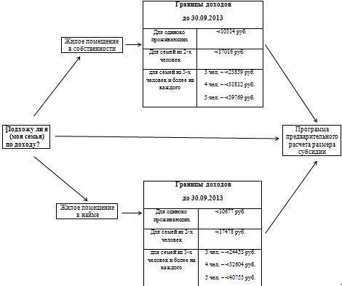
USABILITY: задача 2. Методика.
1. Общие положения
1.1. Настоящие Методические рекомендации разработаны в целях повышения качества пользовательских интерфейсов государственных информационных систем потребителей и исполнителей государственных и муниципальных услуг, в том числе Единого портала государственных и муниципальных услуг (функций) (ЕПГУ) и региональных порталов государственных и муниципальных услуг (РПГУ), с учетом требований постановления Правительства Российской Федерации от 24 октября 2011 года № 861-п «О федеральных государственных информационных системах, обеспечивающих предоставление в электронной форме государственных и муниципальных услуг (осуществление функций)».
1.2. Целью настоящих методических рекомендаций является формирование требований к представлению государственных и муниципальных услуг в доступной для граждан форме.
1.3. Представление услуги формируется органом власти, предоставляющим данную услугу, с привлечением специалистов, непосредственно участвующих в предоставлении услуги. Орган власти, предоставляющий услугу, несет ответственность:
- за качество представления услуги на порталах услуг;
- за управление изменениями в порядке предоставления услуги и представлении ее на порталах услуг.
услуг»;
6. Элементы управления в представлении услуги
Элементы управления применяются в on-line форме представления услуги.
6.1. Гиперссылки. Рекомендуется применять для сокращения объема информации, размещаемой на основной странице услуги.
6.2. Автоматизированные экспертные системы, такие как калькулятор дохода и права на субсидию,
6.3. Обратная связь (видео-консультант, call-центр, чат со специалистом, вопрос-ответ по электронной почте, FAQ).
6.4. On-line оценка получения услуги.
2. Формы представления услуги
Для удобства заявителей представление услуги разрабатывается в двух формах:
- on-line форма – основная форма представления услуги - является визуализацией услуги на порталах услуг;
- листовка – дополнительная форма представления услуги – является документом в формате Microsoft Word на одном листе формата А4 шрифтом 12, с одинарным междустрочным интервалом, который подлежит распечатке и предназначен для того, чтобы заявитель мог получить услугу в традиционной (бумажной) форме .
4. Структура представления услуги
Наименование услуги
Кому адресована услуга
5. Элементы управления в представлении услуги
……
6. Этапы формирования представления

Slide 31
USABILITY: задача 2. Методика.
1. Общие положения
1.1. Настоящие Методические рекомендации разработаны в целях повышения качества пользовательских интерфейсов государственных информационных систем потребителей и исполнителей государственных и муниципальных услуг, в том числе Единого портала государственных и муниципальных услуг (функций) (ЕПГУ) и региональных порталов государственных и муниципальных услуг (РПГУ), с учетом требований постановления Правительства Российской Федерации от 24 октября 2011 года № 861-п «О федеральных государственных информационных системах, обеспечивающих предоставление в электронной форме государственных и муниципальных услуг (осуществление функций)».
1.2. Целью настоящих методических рекомендаций является формирование требований к представлению государственных и муниципальных услуг в доступной для граждан форме.
1.3. Представление услуги формируется органом власти, предоставляющим данную услугу, с привлечением специалистов, непосредственно участвующих в предоставлении услуги. Орган власти, предоставляющий услугу, несет ответственность:
- за качество представления услуги на порталах услуг;
- за управление изменениями в порядке предоставления услуги и представлении ее на порталах услуг.
услуг»;
7. Этапы формирования представления услуги
7.1. Составление описания услуги.
7.1.1. Сформулируйте краткое наименование услуги
7.1.2. Проведите анализ действующих нормативных правовых актов, регулирующих предоставление услуги, отделите информацию об услуге, предназначенную для потенциальных заявителей, от информации для специалистов, участвующих в предоставлении услуги.
Пример: очевидно, что такие разделы административного регламента как «Порядок информирования о правилах предоставления государственной услуги», «Состав, последовательность и сроки выполнения административных процедур», «Формы контроля за исполнением административного регламента» не имеют непосредственного отношения к заявителю и их можно исключить из описания полностью или почти полностью. А разделы регламента «Заявители услуги», «Результат услуги», «Документы, необходимые для предоставления услуги» и т.п. содержат информацию, которая должна быть обязательно включена в описание.
7.2. Разработка автоматизированных экспертных систем.
7.3. Разработка текстового дизайна представления услуги.
7.4. Разработка web- макета on-line формы
7.5. Разработка листовки (буклета).
7.6. Экспертиза и тестирование макетов и внесение изменений.
7.7. Разместите ссылки на листовку (буклет) на порталах услуг для копирования и распечатки
2. Формы представления услуги
Для удобства заявителей представление услуги разрабатывается в двух формах:
- on-line форма – основная форма представления услуги - является визуализацией услуги на порталах услуг;
- листовка – дополнительная форма представления услуги – является документом в формате Microsoft Word на одном листе формата А4 шрифтом 12, с одинарным междустрочным интервалом, который подлежит распечатке и предназначен для того, чтобы заявитель мог получить услугу в традиционной (бумажной) форме .
4. Структура представления услуги
Наименование услуги
Кому адресована услуга
5. Элементы управления в представлении услуги
……
6. Этапы формирования представления

Slide 32
USABILITY: задача 2. Методика.
1. Общие положения
1.1. Настоящие Методические рекомендации разработаны в целях повышения качества пользовательских интерфейсов государственных информационных систем потребителей и исполнителей государственных и муниципальных услуг, в том числе Единого портала государственных и муниципальных услуг (функций) (ЕПГУ) и региональных порталов государственных и муниципальных услуг (РПГУ), с учетом требований постановления Правительства Российской Федерации от 24 октября 2011 года № 861-п «О федеральных государственных информационных системах, обеспечивающих предоставление в электронной форме государственных и муниципальных услуг (осуществление функций)».
1.2. Целью настоящих методических рекомендаций является формирование требований к представлению государственных и муниципальных услуг в доступной для граждан форме.
1.3. Представление услуги формируется органом власти, предоставляющим данную услугу, с привлечением специалистов, непосредственно участвующих в предоставлении услуги. Орган власти, предоставляющий услугу, несет ответственность:
- за качество представления услуги на порталах услуг;
- за управление изменениями в порядке предоставления услуги и представлении ее на порталах услуг.
услуг»;
8. Управление изменениями
Даже качественное, доступное и понятное заявителям представление услуги требует периодического обновления, так как со временем могут измениться обстоятельства предоставления услуги. С целью поддержания высокого уровня качества необходимо осуществлять управление изменениями.
8.1. Управление изменениями осуществляется в целях соответствия представления услуги ожиданиям заявителей, действующим нормативным правовым актам, регулирующим предоставление услуги, и фактическому порядку получения услуги.
8.2. Управление изменениями осуществляется уполномоченными сотрудниками органов, предоставляющих услугу, в сроки, определенные внутренними документами этих органов.
…..
2. Формы представления услуги
Для удобства заявителей представление услуги разрабатывается в двух формах:
- on-line форма – основная форма представления услуги - является визуализацией услуги на порталах услуг;
- листовка – дополнительная форма представления услуги – является документом в формате Microsoft Word на одном листе формата А4 шрифтом 12, с одинарным междустрочным интервалом, который подлежит распечатке и предназначен для того, чтобы заявитель мог получить услугу в традиционной (бумажной) форме .
Приложение 1
Методика тестирования представления услуги
Приложение 1-1
Инструкция:
Прочтите, пожалуйста, описание услуги. (Пауза, во время которой респондент читает текст). Всё ли Вам понятно? Для кого предназначена эта услуга? Вы могли бы получить эту услуг? Почему? Какие документы Вам нужно подготовить для получения услуг? Где вы возьмете эти документы? Куда Вам нужно их принести? Что Вы получите в результате услуги? Когда будет готов результат услуги? и т.п.
А теперь заполните, пожалуйста, анкету.
Анкета
1. Если у Вас возникали затруднения (замешательство, непонимание), то насколько сильными они были?
4. Структура представления услуги
Наименование услуги
Кому адресована услуга
5. Элементы управления в представлении услуги
……
6. Этапы формирования представления

Slide 33
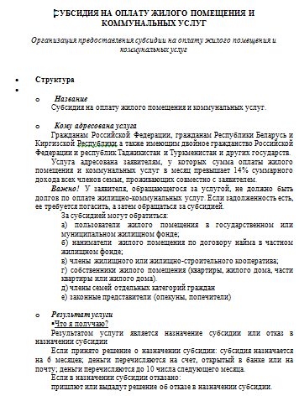
USABILITY: задача 2. Описание услуги.
АР – описание – экспертиза – текстовые дизайнеры
– тестирование - описание
Notes:
Представленная выше методика определяет, как проводить описание услуги.
Позвольте Вам представить результат работы. Какие этапы прошли?

Slide 34
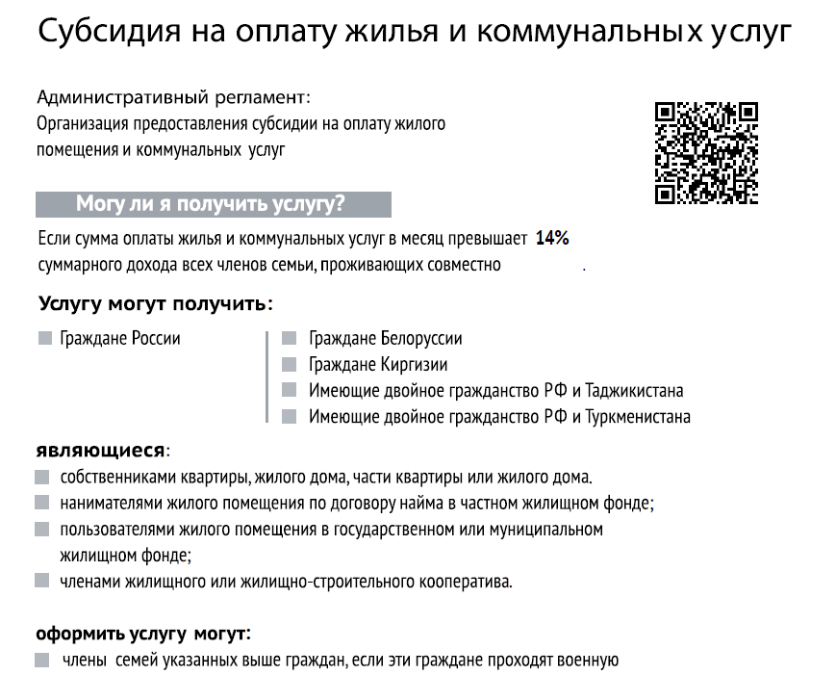
USABILITY: задача 2. Описание услуги.
Описание услуги 5 страниц
Notes:
Структура описания должна быть простой и понятной для человека.

Slide 35
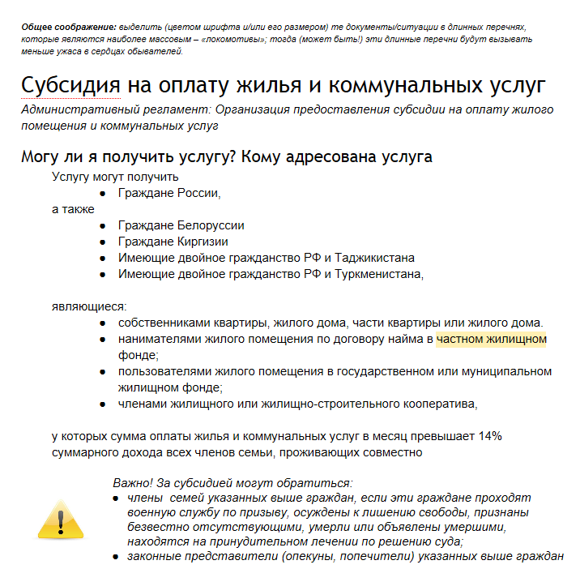
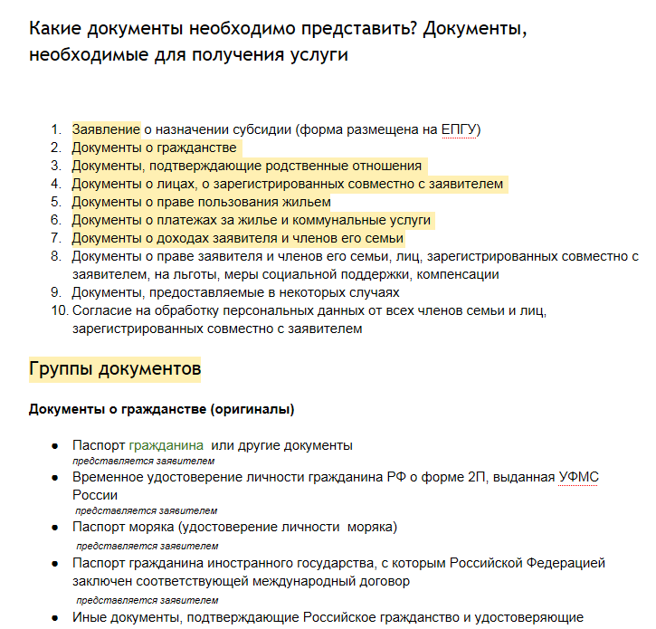
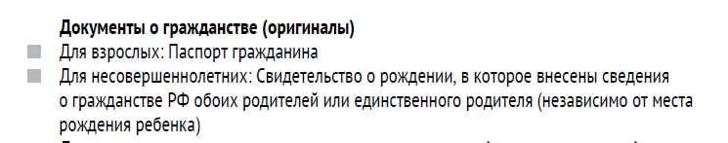
USABILITY: задача 2. Описание услуги.
Всего 82 документа
Группы документов
Блоки «ВАЖНО»
Документы - локомотивы
Notes:
Структура описания должна быть простой и понятной для человека. Наиболее часто встречающиеся документы-локомотивы вынесены вперед, важные моменты выделены.
Поднимите руки граждане РФ. У кого не паспорт?

Slide 36
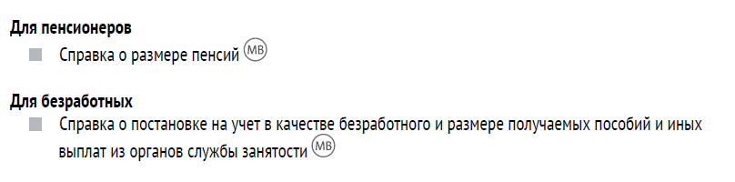
USABILITY: задача 2.
https://drive.google.com/folderview?id=0B3nM-EcT7r9-empwcVg3cGlsRmc&usp=sharing
Или *.pdf

Slide 37
USABILITY: задача 2.
Оценка описания услуги «Субсидия на оплату жилья и коммунальных услуг»
Туманова Мария Витальевна, консультант департамента информатизации и связи Ярославской области

Slide 38
USABILITY: задача 2.
Для регионов: описание одной услуги.
Сбор предложений.
Обсуждение
методики и описания.
Предложения, комментирование.

Slide 39
USABILITY: план проекта
Задача 1. Приоритезации перевода государственных и муниципальных услуг в электронный вид
1. Утвержденные методические рекомендации определения приоритетов перевода услуг в электронный вид 2. Предложения по внесению изменений в нормативные правовые акты в т. ч. в распоряжение Правительства РФ № 1993-р
Задача 2. Стандартизация описания ГМ услуг, описание требований к . представлению информации о ГМ услугах на ЕПГУ и РПГУ . 1. Утвержденные методические рекомендации по представлению ГМ услуг на ЕПГУ и РПГУ в доступной для граждан форме 2. Стандартизованное описание в доступной для граждан форме государственной услуги «Субсидия на оплату жилья и коммунальных услуг»
Задача 3. Повышение качества пользовательских интерфейсов государственных информационных систем потребителей и исполнителей государственных и муниципальных услуг, в том числе ЕПГУ
1. Кликабельный Web-макет представления государственной услуги «Субсидия на оплату жилья и коммунальных услуг» (без привязки к ЕПГУ) 2. Предложения по внесению изменений в ФГИС, обеспечивающие предоставление в электронной форме услуг (функций): ЕПГУ/федеральный реестр ГМ услуг (функций)
Notes:
Задача 3. Практическое применение результатов задачи 2.
РПГУ или ЕПГУ.

Slide 40
USABILITY: задача 3. Качество интерфейсов.
- Разработка проекта web-макета страницы пилотной услуги
- Проведение анализа соответствия стандартизованного описания услуги полям электронного регионального реестра государственных и муниципальных услуг (функций)
- Подготовка замечаний по внесению изменений в структуру Реестра
- Проведение экспертного опроса с целью оценки удовлетворенности удобством пользования текущим интерфейсом ЕПГУ при получении государственных (муниципальных) услуг в электронной форме
- На основании проведенных исследований подготовка предложений в Минэкономразвития России, Минкомсвязи России, ОАО Ростелеком по внесению изменений в ЕПГУ и структуру Реестра
- Разработать виджеты калькулятора по услуге «Субсидия на оплату жилья и коммунальных услуг» на основе экспертной системы ведомственной информационной системы «Единый социальный реестр населения Ярославской области», доработка web-макета страницы пилотной услуги
Notes:
Применимость полученного описания к техническим платформам. Опять два пути – РГУ и ЕПГУ.

Slide 41
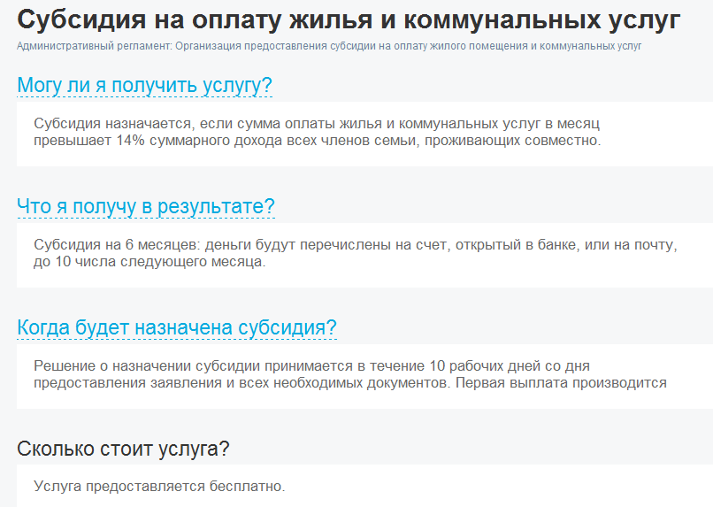
USABILITY: задача 3.
Представление в форме web-макета.
http://yarcloud.ru/igos/
Notes:
На основе описания был создан пробный web-макет. Для чего мы это сделали? Для чего нужен веб-макет? Весь текст регламента ложится в одну страницу!! Совершенствование методики.

Slide 42
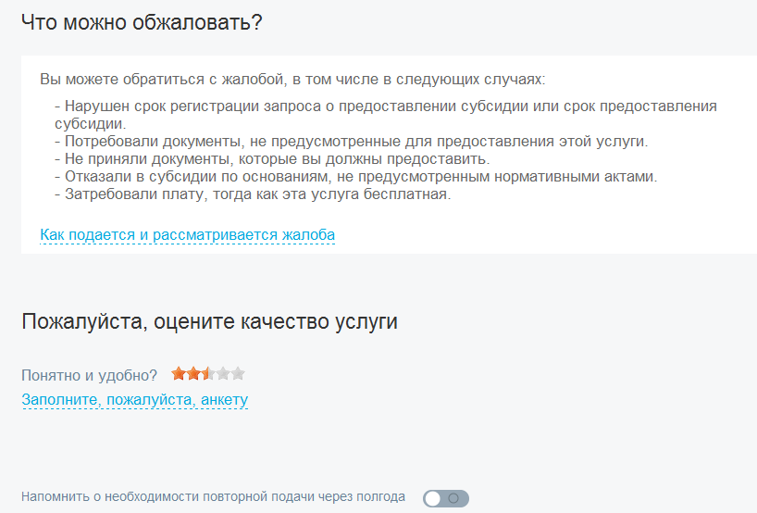
USABILITY: задача 3.
Представление в форме web-макета.
Notes:
На основе описания был создан пробный web-макет. Для чего мы это сделали? Для чего нужен веб-макет? Весь текст регламента ложится в одну страницу!! Совершенствование методики.

Slide 43
USABILITY: задача 3. Качество интерфейсов.
- Разработка проекта web-макета страницы пилотной услуги
- Проведение анализа соответствия стандартизованного описания услуги полям электронного регионального реестра государственных и муниципальных услуг (функций)
- Подготовка замечаний по внесению изменений в структуру Реестра
- Проведение экспертного опроса с целью оценки удовлетворенности удобством пользования текущим интерфейсом ЕПГУ при получении государственных (муниципальных) услуг в электронной форме
- На основании проведенных исследований подготовка предложений в Минэкономразвития России, Минкомсвязи России, ОАО Ростелеком по внесению изменений в ЕПГУ и структуру Реестра
- Разработать виджеты калькулятора по услуге «Субсидия на оплату жилья и коммунальных услуг» на основе экспертной системы ведомственной информационной системы «Единый социальный реестр населения Ярославской области», доработка web-макета страницы пилотной услуги
Notes:
Применимость полученного описания к техническим платформам. Опять два пути – РГУ и ЕПГУ. Привязка к Реестру. Приглашаем регионы поучаствовать в пилоте.

Slide 44
USABILITY: задача 2.
Проведение экспертного опроса с целью оценки удовлетворенности удобством пользования текущим интерфейсом ЕПГУ при получении государственных (муниципальных) услуг в электронной форме
Туманова Мария Витальевна, консультант департамента информатизации и связи Ярославской области

Slide 45
USABILITY: задача 3. Качество интерфейсов.
- Разработка проекта web-макета страницы пилотной услуги
- Проведение анализа соответствия стандартизованного описания услуги полям электронного регионального реестра государственных и муниципальных услуг (функций)
- Подготовка замечаний по внесению изменений в структуру Реестра
- Проведение экспертного опроса с целью оценки удовлетворенности удобством пользования текущим интерфейсом ЕПГУ при получении государственных (муниципальных) услуг в электронной форме
- На основании проведенных исследований подготовка предложений в Минэкономразвития России, Минкомсвязи России, ОАО Ростелеком по внесению изменений в ЕПГУ и структуру Реестра
- Разработать виджеты калькулятора по услуге «Субсидия на оплату жилья и коммунальных услуг» на основе экспертной системы ведомственной информационной системы «Единый социальный реестр населения Ярославской области», доработка web-макета страницы пилотной услуги
Notes:
Наши задачи на будущее – фиолетовым.

Slide 46
USABILITY: план проекта
Задача 1. Приоритезации перевода государственных и муниципальных услуг в электронный вид
Задача 2. Стандартизация описания ГМ услуг, описание требований к . представлению информации о ГМ услугах на ЕПГУ и РПГУ .
Задача 3. Повышение качества пользовательских интерфейсов государственных информационных систем потребителей и исполнителей государственных и муниципальных услуг, в том числе ЕПГУ
Задача 4. Не в рамках проекта. Оптимизация внутренних процедур, оптимизация процессов оказания услуг, количества требуемых документов.
Постоянное совершенствование и улучшение как принцип выживаемости ИТ-продуктов
Notes:
Задача 4. развитие. Возвращаемся к терминологии ITIL.

Slide 47
USABILITY: промежуточные результаты проекта
https://drive.google.com/folderview?id=0B3nM-EcT7r9-empwcVg3cGlsRmc&usp=sharing
Notes:
Все материалы проекта содержатся на Google Docks, можно оставлять комментарии.

Slide 48
Спасибо за внимание!
Notes:
Спасибо за внимание!

Slide 49
Анонс мероприятий 22 ноября
10:00 - 12:30 РАБОТА ПАРАЛЛЕЛЬНЫХ СЕКЦИЙ
Информатизация: Электронное правительство 2.0
(ЗАЛ С, 2 этаж)
Семинар «Электронные услуги Ярославской области»
Награждение лучших пользователей системы межведомственного электронного взаимодействия и активных участников перевода услуг в электронный вид
Выступающие:
Перехватов Павел Николаевич, заместитель начальника отдела развития технологий информационного общества департамента информатизации и связи Ярославской области
«Электронные услуги: курс на типизацию и оптимизацию административных процедур»
Труфанова Лариса Владиславовна, руководитель направления КП «Электронный регион»
«Организация МЭВ при предоставлении Р-сведений ФОИВ»
Суетина Светлана Викторовна, председатель комитета методологии и качества электронных услуг департамента информатизации и связи Ярославской области
«Результаты мониторинга (Минэкономразвития России) качества предоставления государственных и муниципальных услуг в электронном виде»
Демидова Ольга Витальевна, консультант комитета методологии и качества электронных услуг департамента информатизации и связи Ярославской области
«Методология формирования и ведения электронного регионального реестра государственных и муниципальных услуг (функций) Ярославской области»

Slide 50
Презентационная зона
21 ноября
13:30 – 14:00 | Презентация регионального решения системы межведомственного электронного взаимодействия (Смирнова Н.Е.)
14:45 – 15:00 | Презентация универсальной электронной карты (Диунов М.Ю.)
22 ноября
10:00 – 10:30 | Презентация регионального решения системы межведомственного электронного взаимодействия (Смирнова Н.Е.)
10:45 – 11:00 | Презентация универсальной электронной карты (Диунов М.Ю.)
12:00 – 12:30 | Консультирование и тренинг по работе с РКИС (Горбунов С.Н.)
12:30 – 13:00 | Консультирование и тренинг по работе с региональным реестром государственных и муниципальных услуг (Демидова О.В.)
14:00 – 14:30 | Презентация программного решения 1С по взаимодействию с ГИС ГМП («Спектравтоматика»)

Slide 51
Спасибо за внимание!
Notes:
Спасибо за внимание!
До свидания!

